Slide 1

Estadística y Programación con R 2020 - BEDU
Breve análisis estadístico e interpretación de un conjunto de datos (Covid - 19)
ALUMNO: Abdiel Céspedes Jaén
EXPERTO: Jenner Franco
GRUPO: data-analysis-gdl-20-06

Slide 2
Objetivos
Objetivo del curso
“Al finalizar el módulo serás capaz de aplicar conocimientos de estadística aplicada y del lenguaje de programación R con el objetivo de generar análisis estadísticos o predictivos, consumiendo datos de bases de datos en la nube, compartiendo los resultados mediante dashboards en una aplicación Web de autoría propia.”
Objetivo del proyecto
Resolver las siguientes problemáticas:
¿Es Estados Unidos el país con mayor número de casos confirmados hasta la fecha en que fue tomada la información?
¿La muestra aleatoria simple del 5% de la población sí es representativa de la misma?
¿Cuáles son las variables del dataframe de la muestra de registros de covid que más se correlacionan?
¿La variable de los casos recuperados se distribuye de manera normal?

Slide 3

Contexto
“A finales del 2019 se desató una pandemia, el COVID-19. Queremos analizar las situaciones de los distintos países en algunos días de interés. En el repositorio https://github.com/CSSEGISandData/COVID-19/tree/master/csse_covid_19_data/csse_covid_19_daily_reports, podemos encontrar información que nos ayudará a realizar nuestros datos.”

Slide 4
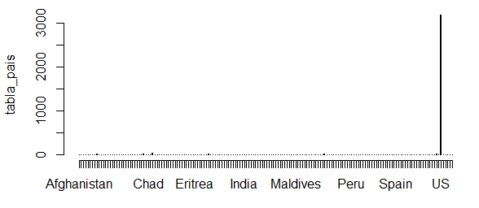
Pregunta 1
Estados Unidos es de lejos el país con mayor número de contagios por Covid - 19

Slide 5
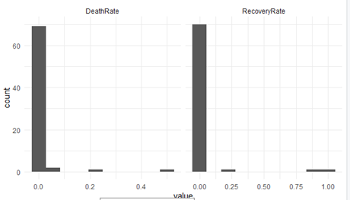
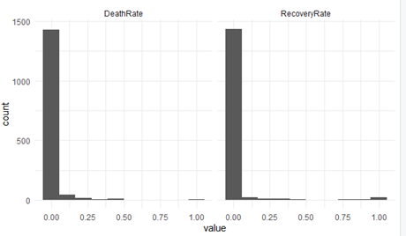
Pregunta 2
Muestra
Población
La muestra sí es representativa de la población ya que ambas demuestran gráficamente una distribución muy similar

Slide 6
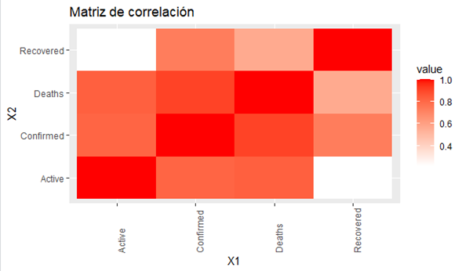
Pregunta 3
Las variables que más se correlacionan son la de casos confirmados con número de muertes

Slide 7
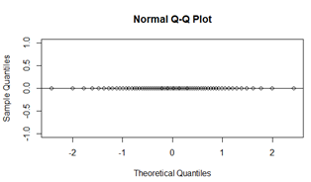
Pregunta 4
Gracias a la qq plot podemos comprobar que dicha variable, en efecto, sí se distribuye de manera normal (casos recuperados) y es la única que lo hace

Slide 8
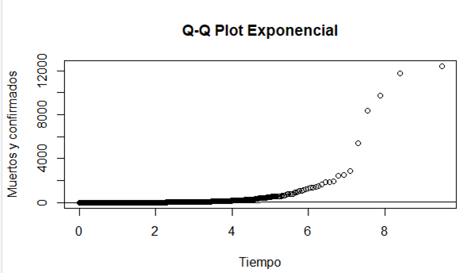
Conclusión
H0: Los datos del dataframe se distribuyen de manera exponencial
Ha: Los datos del dataframe NO se distribuyen de manera exponencial

Slide 9
Bibliografía
addieldealbs. (s.f.). Módulo: Programación y Estadística con R. Recuperado el 1 de Diciembre de 2020, de GitHub: https://github.com/beduExpert/A2-Estadistica-Programacion-con-R-2020
CSSEGISandData. (s.f.). csse_covid_19_daily_reports. Recuperado el 4 de Diciembre de 2020, de GitHub: https://github.com/CSSEGISandData/COVID-19/tree/master/csse_covid_19_data/csse_covid_19_daily_reports
Desconocido. (s.f.). ¿Qué es COVID-19? Recuperado el 5 de Diciembre de 2020, de MEDICOS SIN FRONTERAS: https://www.msf.mx/que-es-covid-19

